Slide 1
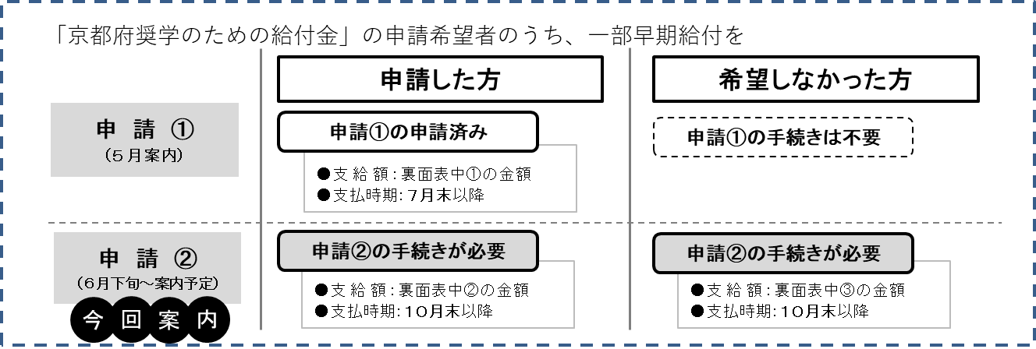
大切なお知らせです。
保護者の方に必ず渡してください。
一部早期給付
申請２回目含む
（表）
京都府奨学のための給付金のご案内
R5年度
概要版
授業料以外の教育費(教科書費、教材費、学用品費、通学用品費など)を支援する給付金制度です。
返済する必要のない給付金です。
※授業料に充当される「高等学校等就学支援金」とは異なる制度です。希望者は別々の手続が必要です。
注
新入生の方で、新入生対象の一部早期給付４～６月分（申請１回目）を申請した方は、今回、７～３月分(申請２回目)の申請が必要です。ただし、申請１回目を申請された方でも令和５年度の住民税所得割額が課税されている場合、申請２回目は対象外です。
◆ 対象者について 基準日（令和５年７月１日）現在
基準日現在、以下①～⑤の要件を全て満たすこと。
保護者等（親権者全員）の令和５年度道府県民税所得割額・市町村民税所得割額の合算額が０円（非課税）、又は生活保護（生業扶助）受給世帯であること。
保護者等（親権者全員）が、京都府内に在住していること。
高校生等が、「高等学校等就学支援金」又は「学び直し支援金」の対象であること。
高校生等が、児童福祉法による児童入所施設措置費等の支弁対象となる高校生等に対する見学旅費又は特別育成費の給付を受けていないこと(母子生活支援施設の高校生等を除く。)。
生徒が、通算３回（定時制・通信制の場合は４回)以上、本給付金の給付を受けていないこと。
※「学び直し支援金」受給対象者は通算４回(定時制・通信制の場合は６回) 以上
給付を受けていないこと。
◆ 申請について
国公立高校の生徒の保護者等（親権者全員）が京都府内にお住まいの場合は、在学する学校へ、申請書と添付書類を７月中に提出していただきます。
添付書類は、生活保護（生業扶助）受給証明書又は住民税の課税（非課税）証明書等です。
詳しい制度案内や申請書類は、速やかに在学する学校へ申し出て、お取り寄せください。
注
保護者等(親権者全員)が京都府以外の都道府県にお住まいの場合は、それぞれの都道府県の担当課又は在学する学校へお問い合わせください。
（文部科学省ホームページにお問い合わせ先一覧が掲載されています。）
裏面もご覧ください

Slide 2
（裏）
◆ 給付額（年額）について
◆ 京都府の他の奨学金等との併給について
以下の京都府の他の奨学金等を受給されている場合、支給額が調整されるものがあります。
京都府高等学校等定時制通信制修学奨励金 | 母子家庭奨学金
京都府高等学校等修学資金 | 京都府高校生給付型奨学金
交通遺児奨学金
◆ 問い合わせ先（※私立高校分は京都府文化生活部文教課(075-414-4516)が所管しています。）
京都府立海洋高等学校（電話０７７２－２５－０３３１）
京都府教育庁指導部高校教育課修学支援係（電話０７５－５７４－７５３９）

